Slide 1


shang hai daxue xiao yuan feng guang
知识推理
Shanghai University
知识表示与知识工程课程
第7小组
汇报日期：2021-11-3
Notes:
你们可以看到我的屏幕吗，
好的，现在开始。
hello，各位老师，同学，师兄师姐大家上午好。
首先简单自我介绍一下，
我是庞张灯，毕业于临港新片区的上海海事大学，专业学的是计算机科学与技术。

Slide 2
本节内容
基于一阶谓词逻辑推理
基于逻辑的推理
基于描述逻辑推理
基于规则推理（AMIE）
基于机器学习
知识图谱推理方法
基于统计的推理
基于统计方法（MLN、LSP）
基于路径排名算法（PRA）
基于图的推理
基于辅助存储的推理
基于神经网络
基于结构推理（单跳、多跳）
基于语义推理（ProjE、Con-Mask）

Slide 3
小组分工
知识图谱推理概述
基于本体推理（OWL、Tableaux）
基于逻辑编程推理（Datalog、RDFox）
基于查询重写方法（ODBA）
基于产生式规则（产生式系统）
基于统计方法（MLN、LSP）
基于规则推理（AMIE）
基于路径排名算法（PRA）
基于神经网络结构推理（单跳、多跳、组合等）
基于神经网络语义推理（ProjE、Con-Mask）
基于强化学习推理
图神经网络与知识图谱推理

Slide 4
基于规则推理
知识表示与知识工程课程汇报-第7组
汇报人: 梁琪超

Slide 5
基于规则的推理
rule-based reasoning
依据事实，使用规则求解问题的过程。由规则前提推导出结论的过程称为正向规则推理，由规则结论寻找规则前提的过程称为反向规则推理。

Slide 6
基于规则的推理
规则是基于规则推理的核心，规则的获取是一个重要的任务。
小型的领域知识图谱中，规则可由领域专家提供，但是在大型、综合的知识图谱中，只靠人工来提供规则，效率低、不全面、不准确。
自动化的规则学习，旨在快速有效地从大规模知识图谱上学习置信度较高的规则，并服务于关系推理任务。

Slide 7
基于规则的推理
介绍规则：规则一般包括两个部分，规则头head和规则主体body
形式为：rule：head←body
有规则的主体信息可以推出规则头的信息
规则头由一个二元的原子构成，原子就是包含变量的元组；规则主体一般包括一系列的原子构成。
isFatherOf(f,c) ←ismotherOf(m,c) ^ marriedTo(m,f)
IsFatherOf(X,Z) ←hasWife(X,Y) ^ hasChild(Y,Z) ^ ￢ usedDivocied(X) ^ ￢ usedDivocied(Y)
rule：head←body⁺ ^ body⁻
以肯定形式出现的原子的逻辑集合，以否定形式出现的原子的逻辑集合
如果规则主体之中只包含肯定形式出现的原子而没有否定形式的原子，称这样的规则为霍恩规则（horn rule）

Slide 8
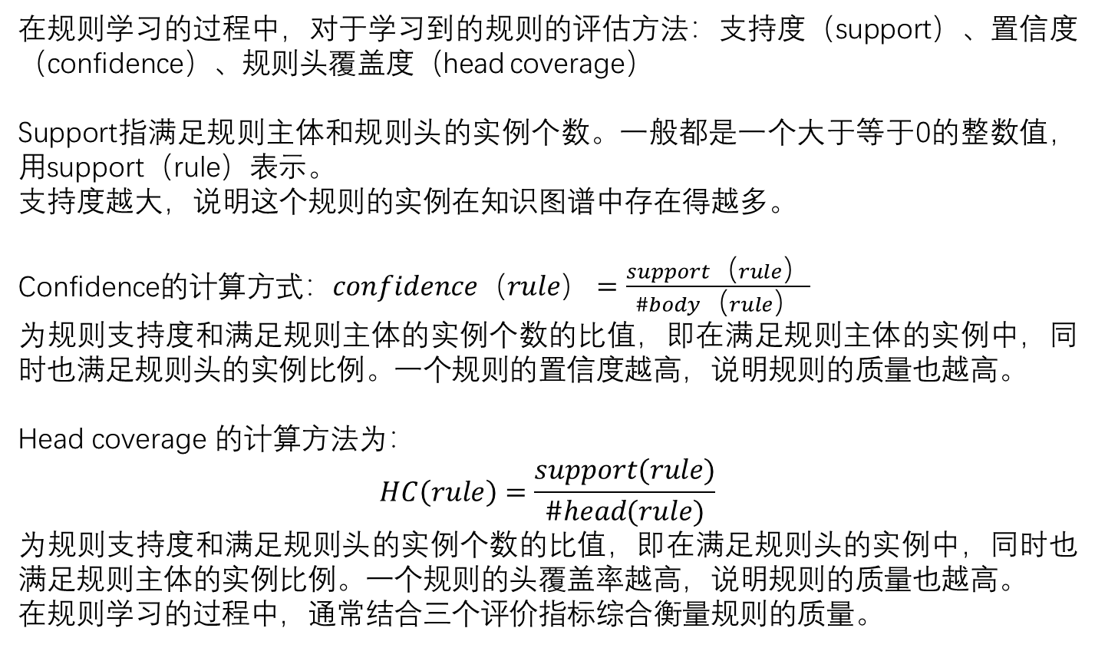
基于规则的推理
在规则学习的过程中，对于学习到的规则的评估方法：支持度（support）、置信度（confidence）、规则头覆盖度（head coverage）
Support指满足规则主体和规则头的实例个数。一般都是一个大于等于0的整数值，用support（rule）表示。
支持度越大，说明这个规则的实例在知识图谱中存在得越多。
Confidence的计算方式：$confidence（rule）=\frac{support（rule）}{\#body（rule）}$
为规则支持度和满足规则主体的实例个数的比值，即在满足规则主体的实例中，同时也满足规则头的实例比例。一个规则的置信度越高，说明规则的质量也越高。
Head coverage 的计算方法为：
$$HC（rule）=\frac{support(rule)}{\#head(rule)}$$
为规则支持度和满足规则头的实例个数的比值，即在满足规则头的实例中，同时也满足规则主体的实例比例。一个规则的头覆盖率越高，说明规则的质量也越高。
在规则学习的过程中，通常结合三个评价指标综合衡量规则的质量。

Slide 9
基于规则的推理
典型的规则学习算法
基于规则的推理通过定义或学习知识中存在的规则进行挖掘与推理，从早期的ILP(Inductive Logic Programming)系统中衍生的AMIE、AMIE+算法， 强调通过自动化的规则学习方法，快速有效的从大规模知识图谱中学习出置信度较高的规则，并且应用于推理任务。

Slide 10
AMIE
AMIE是从ILP(Inductive Logic Programming)中衍生出来的。
“If two persons are married, then they (usually) live in the same city
ILP从基本事实（ground fact）推演逻辑规则，但是它目前无法运用在语义知识库（semantic KBs）当中
主要有有两个原因：一是ILP需要否定语句作为反例，而语义知识库中的否定语句比较少；二是目前的ILP运行时间比较慢，并且无法解决大规模数据。
因此基于规则推理，提出了一个新的算法AMIE，全称是基于不完备知识库的关联规则挖掘算法（Association Rule Mining under Incomplete Evidence）

Slide 11
AMIE
AMIE是一种霍恩规则，也是一种闭环规则，即整条规则可以在图中构成一个闭环结构。
对于一个规则学习的任务中，如何有效搜索空间最为重要，因为在大型的知识图谱上简单地遍历所有可能的规则并评估规则的质量效率很低，几乎不可行。AMIE定义了3个挖掘算子（Mining Operators），通过不断在规则中增加挖掘算子来探索图上的搜索空间，并且融入对应的剪枝策略。
增加悬挂原子（Adding Dangling Atom）。即在规则中增加一个原子，这个原子包含一个未出现过的变量和一个已经在规则中出现的元素，可以是出现过的变量，也可以是出现过的常量也就是知识库中的实体。
增加实例化的原子（Adding Instantiated Atom）即在规则中增加一个原子，这个原子包含未出现过的常量（一个实例化的实体）以及一个已经在规则中出现的元素（变量或常量）。
增加闭合原子（Adding Closing Atom）即在规则中增加一个原子，这个原子包含的两个元素都是已经出现在规则中的变量或常量。增加闭合原子后，规则就算构建完成了。

Slide 12
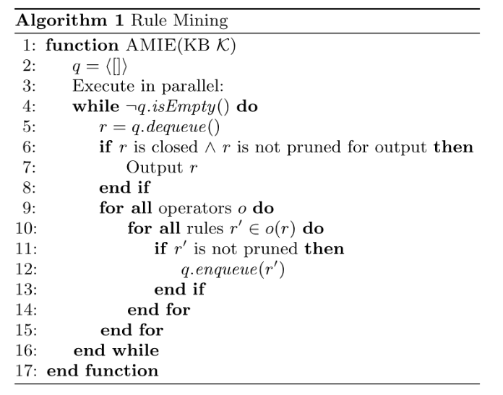
AMIE
closed表示：rules中每一个变量都出现过至少两次

Slide 13
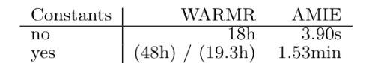
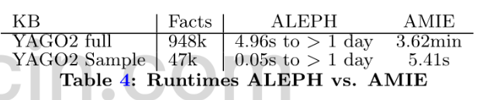
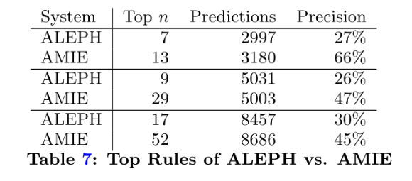
AMIE实验对照
AMIE vs. WARMR
WARMR是一个ILP算法
AMIE vs. ALEPH
ALEPH 是一个ILP算法

Slide 14
AMIE+
对AMIE的优化——AMIE+
AMIE+在两个方面进行优化，一个是规则细化，另一个是置信度评估
规则长度最大化——定义maxLen：当rules长度达到maxLen时，或者non-closed horn rules长度达到 maxLen-1 ， AMIE+将停止对空间的探索，因此就不需要再应用操作符O_{C}同时也不需要应用操作符O_{D}
因为在AMIE+下，规则处在non-closed下，也就不需要输出、细化

Slide 15
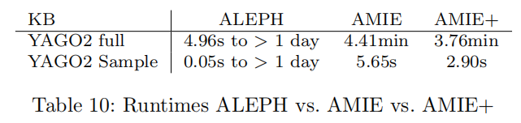
AMIE+实验对照

Slide 16
规则推理demo1
推理规则
[ruleComedian: (?p :hasActedIn ?m) (?m :hasGenre ?g) (?g :genreName '喜剧') -> (?p rdf:type :Comedian)]
代码
String prefix = "http://www.test.com/kg/#"; Graph data = Factory.createGraphMem();
// 定义节点
Node movie = NodeFactory.createURI(prefix + "movie"); Node hasActedIn = NodeFactory.createURI(prefix + "hasActedIn"); Node hasGenre = NodeFactory.createURI(prefix + "hasGenre"); Node genreName = NodeFactory.createURI(prefix + "genreName"); Node genre = NodeFactory.createURI(prefix + "genre"); Node person = NodeFactory.createURI(prefix + "person"); Node Comedian = NodeFactory.createURI(prefix + "Comedian");
// 添加三元组
data.add(new Triple(genre, genreName, NodeFactory.createLiteral("喜剧"))); data.add(new Triple(movie, hasGenre, genre)); data.add(new Triple(person, hasActedIn, movie));
// 创建推理机
GenericRuleReasoner reasoner = (GenericRuleReasoner) GenericRuleReasonerFactory.theInstance().create(null); PrintUtil.registerPrefix("", prefix);
// 设置规则
reasoner.setRules(Rule.parseRules( "[ruleComedian: (?p :hasActedIn ?m) (?m :hasGenre ?g) (?g :genreName '喜剧') -> (?p rdf:type :Comedian)] \n" + "-> tableAll().")); reasoner.setMode(GenericRuleReasoner.HYBRID);
// HYBRID混合推理
InfGraph infgraph = reasoner.bind(data); infgraph.setDerivationLogging(true);
// 执行推理
Iterator<Triple> tripleIterator = infgraph.find(person, null, null); while (tripleIterator.hasNext()) { System.out.println(PrintUtil.print(tripleIterator.next())); }

Slide 17
规则推理demo1
推理结果
(:person rdf:type :Comedian)
(:person :hasActedIn :movie)

Slide 18
规则推理demo2
Model myMod = ModelFactory.createDefaultModel();
String finance = "http://www.example.org/kse/finance#";
Resource 孙宏斌 = myMod.createResource(finance + "孙宏斌"); Resource 融创中国 = myMod.createResource(finance + "融创中国");
Resource 乐视网 = myMod.createResource(finance + "乐视网"); Property 执掌 = myMod.createProperty(finance + "执掌");
Resource 贾跃亭 = myMod.createResource(finance + "贾跃亭"); Resource 地产公司 = myMod.createResource(finance + "地产公司"); Resource 公司 = myMod.createResource(finance + "公司"); Resource 法人实体 = myMod.createResource(finance + "法人实体"); Resource 人 = myMod.createResource(finance + "人");
Property 主要收入 = myMod.createProperty(finance + "主要收入"); Resource 地产事业 = myMod.createResource(finance + "地产事业"); Resource 王健林 = myMod.createResource(finance + "王健林"); Resource 万达集团 = myMod.createResource(finance + "万达集团"); Property 主要资产 = myMod.createProperty(finance + "主要资产"); Property 股东 = myMod.createProperty(finance + "股东"); Property 关联交易 = myMod.createProperty(finance + "关联交易"); Property 收购 = myMod.createProperty(finance + "收购");

Slide 19
规则推理demo2
// 加入三元组
myMod.add(孙宏斌, 执掌, 融创中国);
myMod.add(贾跃亭, 执掌, 乐视网);
myMod.add(王健林, 执掌, 万达集团);
myMod.add(乐视网, RDF.type, 公司);
myMod.add(万达集团, RDF.type, 公司);
myMod.add(融创中国, RDF.type, 地产公司);
myMod.add(地产公司, RDFS.subClassOf, 公司);
myMod.add(公司, RDFS.subClassOf, 法人实体);
myMod.add(孙宏斌, RDF.type, 人);
myMod.add(贾跃亭, RDF.type, 人);
myMod.add(王健林, RDF.type, 人);
myMod.add(万达集团,主要资产,地产事业);
myMod.add(融创中国,主要收入,地产事业);
myMod.add(孙宏斌, 股东, 乐视网);
myMod.add(孙宏斌, 收购, 万达集团);
PrintUtil.registerPrefix("", finance);
// 输出当前模型
StmtIterator i = myMod.listStatements(null,null,(RDFNode)null);
while (i.hasNext()) { System.out.println(" - " + PrintUtil.print(i.nextStatement())); }

Slide 20
规则推理demo2
以上图谱包括以下三元组
- (:公司 rdfs:subClassOf :法人实体)
- (:万达集团 :主要资产 :地产事业)
- (:万达集团 rdf:type :公司)
- (:地产公司 rdfs:subClassOf :公司)
- (:融创中国 :主要收入 :地产事业)
- (:融创中国 rdf:type :地产公司)
- (:孙宏斌 :股东 :乐视网)
- (:孙宏斌 rdf:type :人)
- (:孙宏斌 :执掌 :融创中国)
- (:乐视网 rdf:type :公司)
- (:贾跃亭 rdf:type :人)
- (:贾跃亭 :执掌 :乐视网)
- (:王健林 rdf:type :人)
- (:王健林 :执掌 :万达集团)

Slide 21
规则推理demo2
定义以下推理规则
执掌一家公司就一定是这家公司的股东；
收购一家公司，就是这家公司的股东
某人同时是两家公司的股东，那么这两家公司一定有关联交易；
Jena规则表示：
[ruleHoldShare: (?p :执掌 ?c) -> (?p :股东 ?c)]
[[ruleHoldShare2: (?p :收购 ?c) -> (?p :股东 ?c)]
[ruleConnTrans: (?p :股东 ?c) (?p :股东 ?c2) -> (?c :关联交易 ?c2)]

Slide 22
规则推理demo2
执行推理
GenericRuleReasoner reasoner = (GenericRuleReasoner) GenericRuleReasonerFactory.theInstance().create(null); reasoner.setRules(Rule.parseRules(
"[ruleHoldShare: (?p :执掌 ?c) -> (?p :股东 ?c)] \n"
+ "[ruleConnTrans: (?p :收购 ?c) -> (?p :股东 ?c)] \n"
+ "[ruleConnTrans: (?p :股东 ?c) (?p :股东 ?c2) -> (?c :关联交易 ?c2)] \n"
+ "-> tableAll()."));
reasoner.setMode(GenericRuleReasoner.HYBRID);
InfGraph infgraph = reasoner.bind(myMod.getGraph()); infgraph.setDerivationLogging(true); System.out.println("推理后...\n"); Iterator<Triple> tripleIterator = infgraph.find(null, null, null);
while (tripleIterator.hasNext()) {
System.out.println(" - " + PrintUtil.print(tripleIterator.next())); }

Slide 23
输出结果：
- (:万达集团 :关联交易 :乐视网)
- (:万达集团 :关联交易 :融创中国)
- (:万达集团 :关联交易 :万达集团)
- (:孙宏斌 :股东 :万达集团)
- (:孙宏斌 :股东 :融创中国)
- (:融创中国 :关联交易 :万达集团)
- (:融创中国 :关联交易 :乐视网)
- (:融创中国 :关联交易 :融创中国)
- (:乐视网 :关联交易 :万达集团)
- (:乐视网 :关联交易 :融创中国)
- (:乐视网 :关联交易 :乐视网)
- (:贾跃亭 :股东 :乐视网)
- (:王健林 :股东 :万达集团)
- (:公司 rdfs:subClassOf :法人实体)
- (:万达集团 :主要资产 :地产事业)
- (:万达集团 rdf:type :公司)
- (:地产公司 rdfs:subClassOf :公司)
- (:融创中国 :主要收入 :地产事业)
- (:融创中国 rdf:type :地产公司)
- (:孙宏斌 :收购 :万达集团)
- (:孙宏斌 :股东 :乐视网)
- (:孙宏斌 rdf:type :人)
- (:孙宏斌 :执掌 :融创中国)
- (:乐视网 rdf:type :公司)
- (:贾跃亭 rdf:type :人)
- (:贾跃亭 :执掌 :乐视网)
- (:王健林 rdf:type :人)
- (:王健林 :执掌 :万达集团)
规则推理demo2

Slide 24
基于图结构的推理
知识表示与知识工程课程汇报-第7组
汇报人: 刘正扬

Slide 25
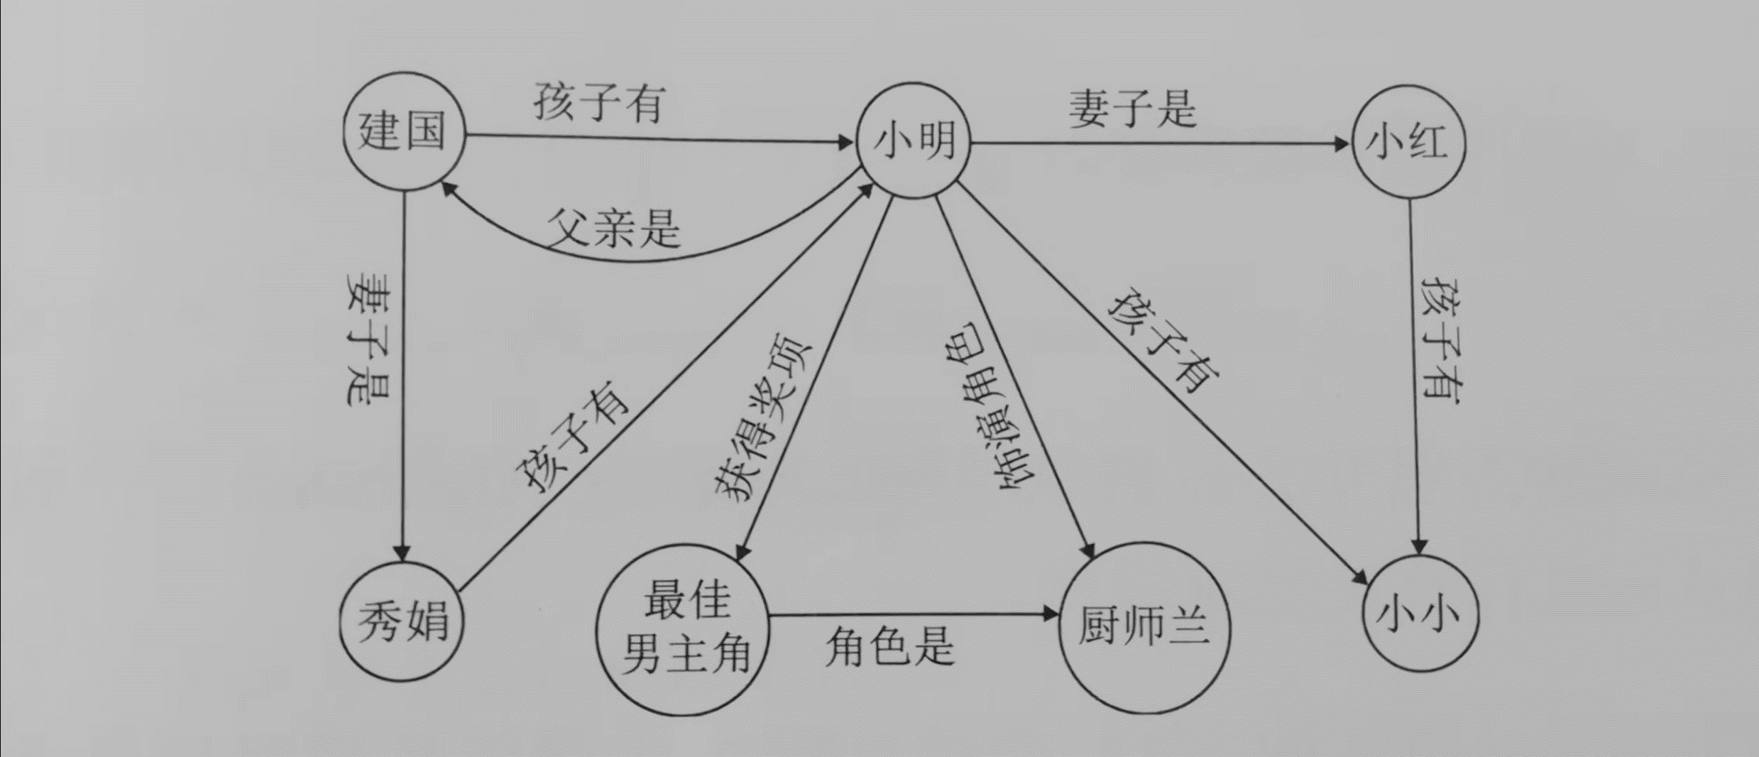
基于图结构的推理
(1)
妻子是
孩子有
小明 小红 小小
孩子有
小明 小小

Slide 26
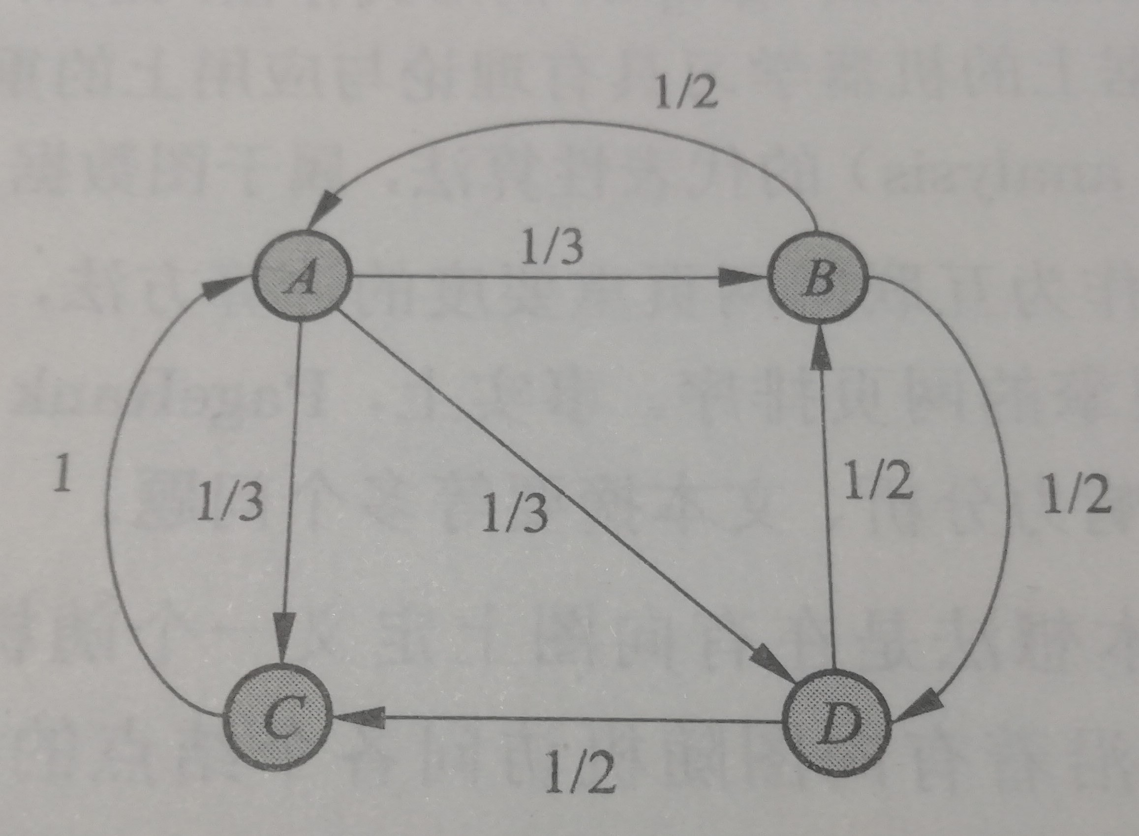
基于图结构的推理——PRA
在有向图上随机游走形成马尔科夫链，即随机游走者到下一个节点的概率只依赖于当前节点，与过去无关。
从一个节点通过有向边相连的所有节点转移概率相等。

Slide 27
基于图结构的推理——PRA
PRA利用了实体之间的路径当作特征，从而进行链接预测推理。
PRA处理关系推理
(h, r, t)
head, relation, tail
尾实体链接预测
头实体链接预测
h, r
t
r, t
h

Slide 28
基于图结构的推理——PRA
定义：
路径 P = R1 R2 … Rl，即T0→T1 → … → Tl
Tn = range(Rn) = domain(Rn+1)
domain(P) = T0，range(P) = Tl
沿着路径P从s开始能够到达e的概率 hs,p(e) = {
R1
R2
R1
1, if e = s
0, otherwise

Slide 29
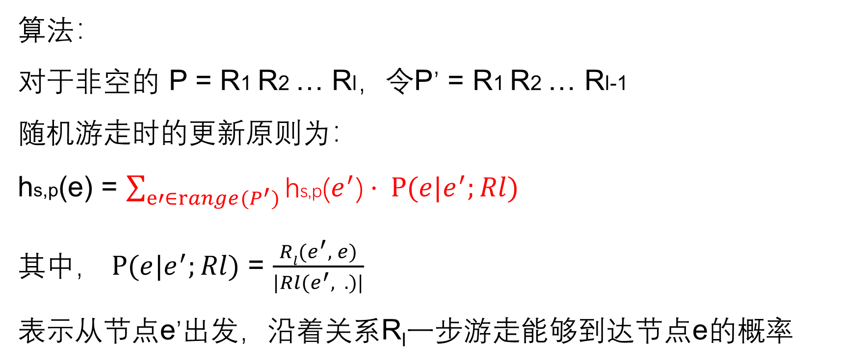
基于图结构的推理——PRA
算法：
对于非空的 P = R1 R2 … Rl，令P’ = R1 R2 … Rl-1
随机游走时的更新原则为：
hs,p(e) = $\sum_{e′∈range(P^{′})}{\text{h}\text{s}\text{,}\text{p}\text{(}e^{′}\text{)}· P(e|e^{′};Rl)}$
其中， $P(e|e^{′};Rl)$ = $\frac{Rl(e^{′}, e)}{|Rl(e^{′}, .)|}$
表示从节点e’出发，沿着关系R_{l}一步游走能够到达节点e的概率
e’
s
…
e
e’

Slide 30
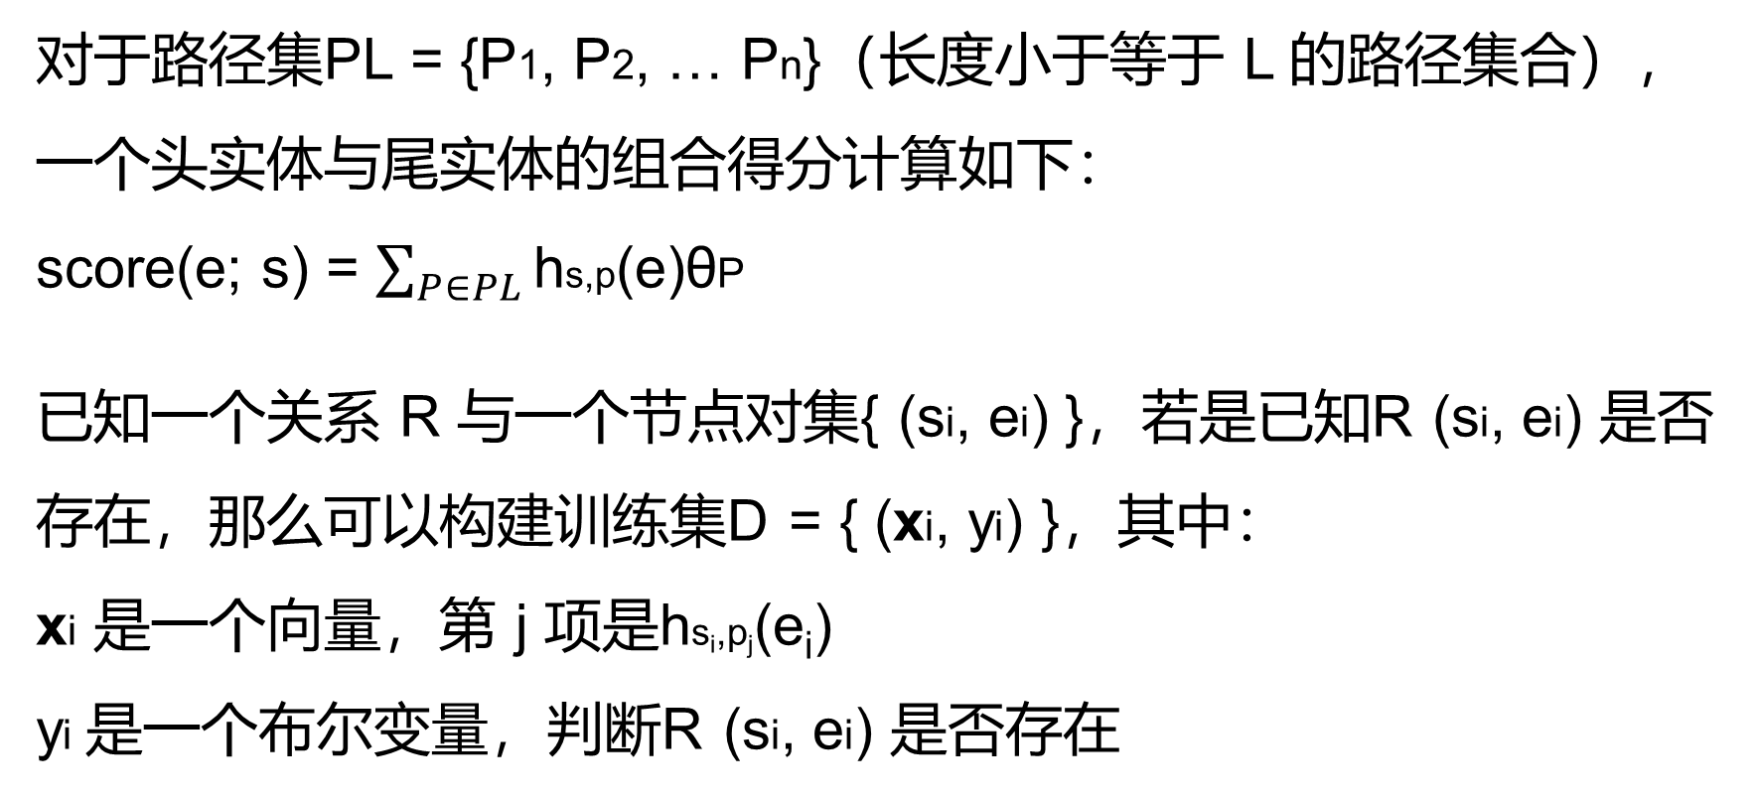
基于图结构的推理——PRA
对于路径集PL = {P1, P2, … Pn}（长度小于等于 L 的路径集合），
一个头实体与尾实体的组合得分计算如下：
score(e; s) = $\sum_{P∈PL}{\text{h}\text{s}\text{,}\text{p}\text{(}\text{e}\text{)}}$θP
已知一个关系 R 与一个节点对集{ (si, ei) }，若是已知R (si, ei) 是否存在，那么可以构建训练集D = { (xi, yi) }，其中：
xi 是一个向量，第 j 项是$\text{h}\text{s}\text{i}\text{,}\text{pj}\text{(}\text{ei}\text{)}$
yi 是一个布尔变量，判断R (si, ei) 是否存在

Slide 31
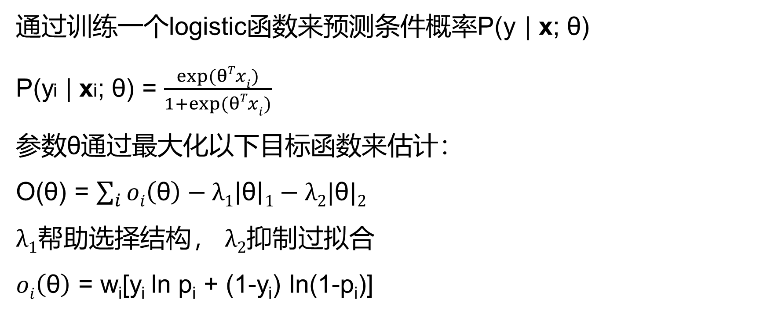
基于图结构的推理——PRA
通过训练一个logistic函数来预测条件概率P(y | x; θ)
P(yi | xi; θ) = $\frac{exp⁡(θTxi)}{1+exp⁡(θTxi)}$
参数θ通过最大化以下目标函数来估计：
O(θ) = $\sum_{i}{oi\left(\text{θ}\right)−λ1\left|\text{θ}\right|1−λ2|\text{θ}|2}$
$λ1帮助选择结构$， $λ2抑制$过拟合
$oi\left(\text{θ}\right)$ = w_{i}[y_{i} ln p_{i} + (1-y_{i}) ln(1-p_{i})]

Slide 32
基于图结构的推理——PRA
剪枝：路径有效性 & 加快计算过程
♦ 路径在图谱中的支持度应该大于某个设定的比例
♦ 路径长度小于等于某设定的长度
♦ 每条路径至少有一个正样本在训练集中

Slide 33
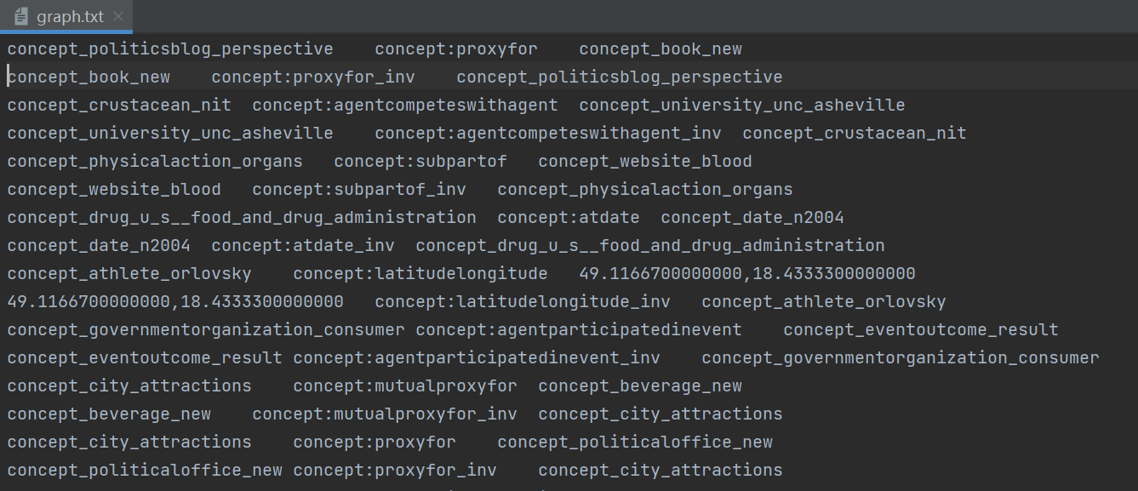
基于图结构的推理——PRA实验
NELL-995数据集 works_for 关系

Slide 34
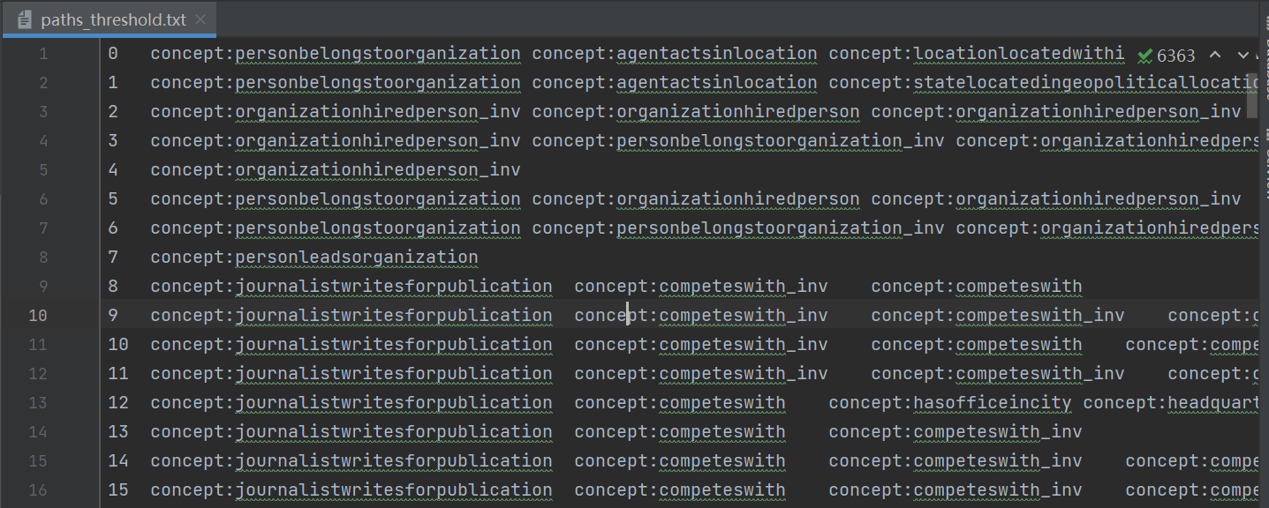
基于图结构的推理——PRA实验
DFS找到所有路径

Slide 35
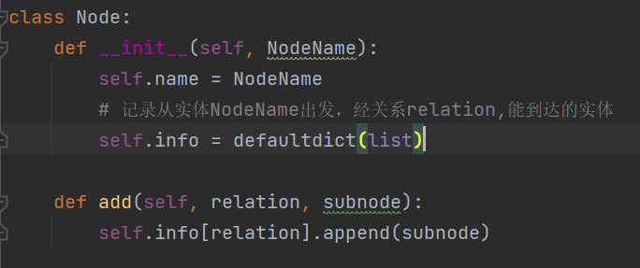
基于图结构的推理——PRA实验
实体节点数据结构

Slide 36
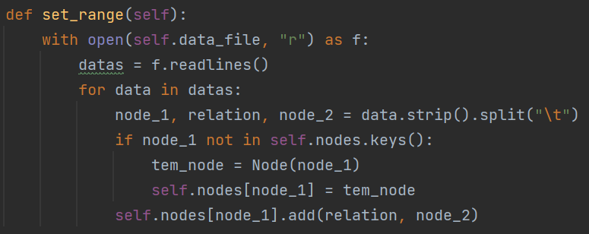
基于图结构的推理——PRA实验
节点与关系信息存入节点数据结构Node

Slide 37
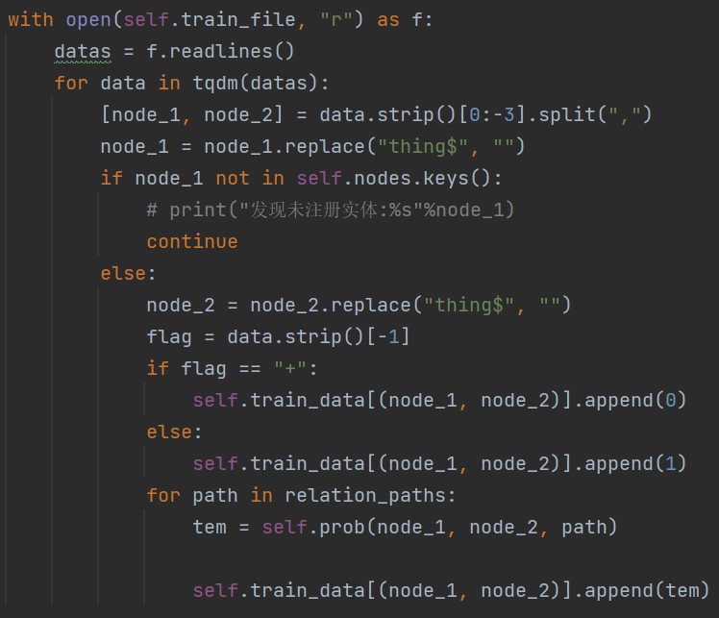
基于图结构的推理——PRA实验
读取训练数据，
计算路径特征

Slide 38
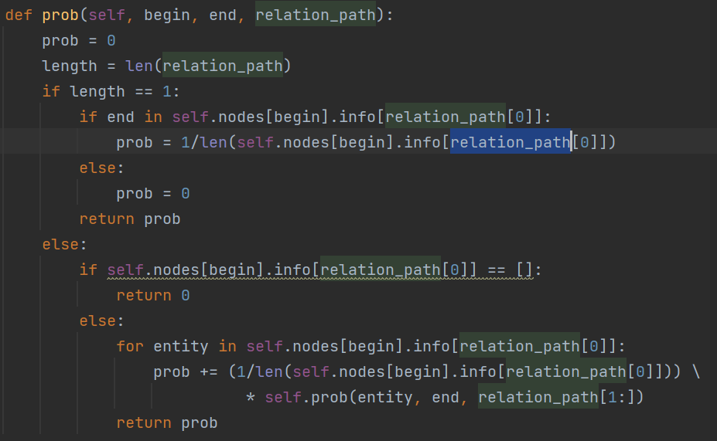
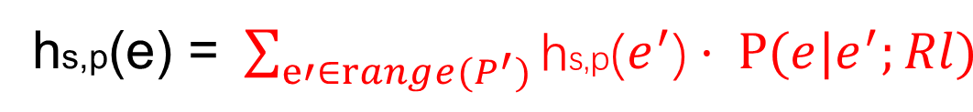
基于图结构的推理——PRA实验
递归计算
路径得分
e’
s
…
e
e’

Slide 39
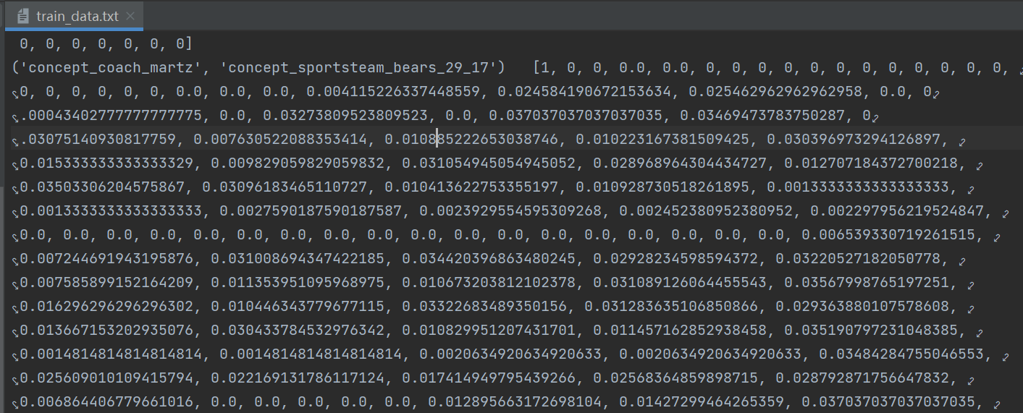
基于图结构的推理——PRA实验

Slide 40
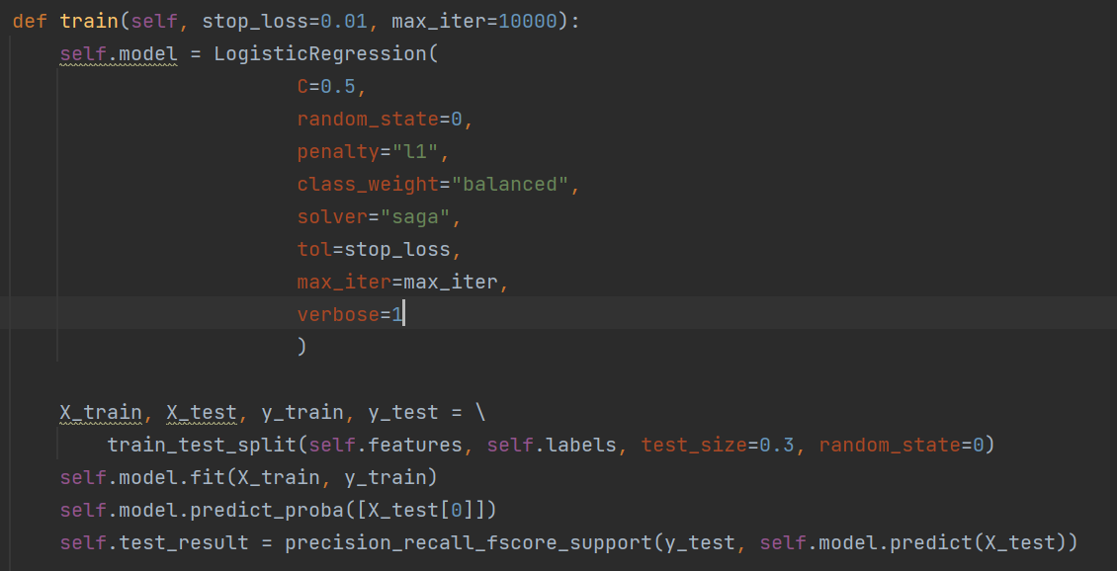
基于图结构的推理——PRA实验
训练过程
实体节点数据结构

Slide 41
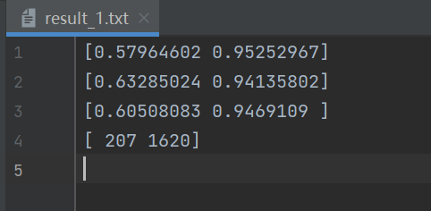
基于图结构的推理——PRA实验
准确率
召回率
F1
正、负样本数
实验结果

Slide 42
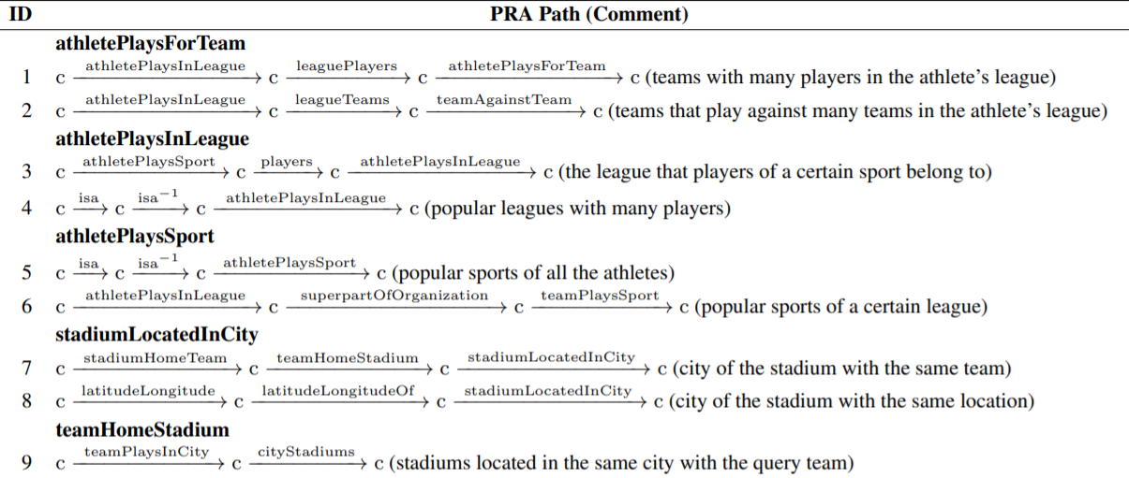
基于图结构的推理——PRA实验

Slide 43
基于图结构的推理——参考资料
[1] Lao N , Mitchell T M , Cohen W W . Random Walk Inference and Learning in A Large Scale Knowledge Base[C]// Proceedings of the 2011 Conference on Empirical Methods in Natural Language Processing, EMNLP 2011, 27-31 July 2011, John McIntyre Conference Centre, Edinburgh, UK, A meeting of SIGDAT, a Special Interest Group of the ACL. DBLP, 2011.
[2] 王昊奋，漆桂林，陈华钧. 知识图谱方法实践与应用. 北京：电子工业出版社，2019.
[3] https://github.com/David-Lee-1990/Path-ranking-algorithm

Slide 44
基于神经网络结构推理
知识表示与知识工程课程汇报-第7组
汇报人: 江洲
Notes:
各位同学大家好，我是第七组的江洲，接下来由我给大家讲基于神经网络结构推理。

Slide 45
基于神经网络结构推理
针对三种结构情况分别介绍一个典型模型
1.单跳（相邻实体的推理模型）
2.多跳（基于多跳关系的推理模型）
3.组合（基于组合路径的推理模型）
Notes:
我们都知道知识图谱是由多个三元组表示链接起来的图结构。类似于计算机网络中的路由网络，相应的结构就有以下三种情况，单跳多跳和组合。我将分别针对每一种结构大致介绍一个神经网络模型。首先是单跳结构

Slide 46
基于神经网络结构推理
一、单跳情况（基于相邻实体的推理模型——R-GCN模型）
知识图谱中的实体通过关系与其他实体相连，如果从单一实体角度看是一种发散的星形图结构，实体位于结构中心。由于知识图谱实体之间关系存在位置相关性，我们尝试通过相邻的实体进行推理。Schlichtkrull等人从图结构的角度出发，引入关系图卷积神经网络（Relational Graph Convolutional Networks，R-GCN）考虑知识推理问题。 R-GCN模型可以看成一组自动编码器，包括一个编码器和一个解码器。解码器是一个张量分解模型，使用DistMult作为得分函数，计算头实体向量的转置、关系特定的对角矩阵和尾实体向量的乘积，由此引入关系向量的建模，标记待预测关系。
Notes:
它由图卷积神经网络（Graph Convolutional Networks，GCN）演化而来，GCN 网络适用于处理无向图，而知识图谱中的关系是有向的，作者对此加以改进， 设计 R-GCN 网络，使之能够适应有向关系。

Slide 47
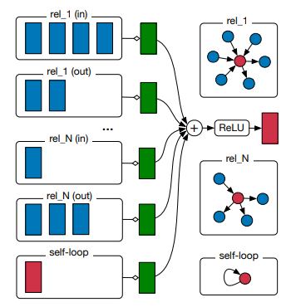
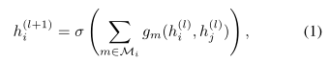
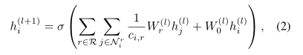
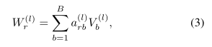
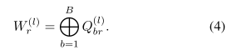
基于神经网络结构推理（R-GCN）
R-GCN模型实体更新过程
Notes:
编码器是一个R-GCN 网，将目标实体与知识图谱中的邻居实体进行卷积学习，输入当前实体的相邻关系信息，包括关系类型、关系的方向以及实体自循环的信息，然后输出目标实体的隐性特征向量表示并将其输入解码器。
参数会随着关系数量的增加而大幅增加，在实践中导致对比较稀有的关系过拟合，引入两个单独正则化r-gcn层权重的方法，进行基向量的空间变换，使用低维向量直接对角累加表示相邻实体的特征相邻。

Slide 48
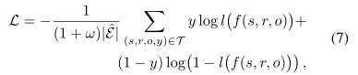
基于神经网络结构推理（R-GCN）
DIstMult得分函数
损失函数(Loss)
R-GCN+得分函数： ${f(s,r,o)}_{R−GCN+}=α{f(s,r,o)}_{R−GCN}+\left(1−α\right){f(s,r,o)}_{DIstMult}$
Notes:
使用DIstMult的解码器进行解码，

Slide 49
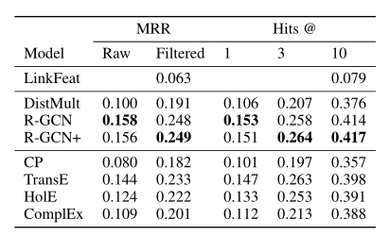
基于神经网络结构推理（R-GCN）
在FB15k-237数据集下各个得分算法后MRR（平均排序倒数准确率）比较图

Slide 50
基于神经网络结构推理
二、基于多跳关系的推理
知识图谱中的事实三元组并非相互孤立，很多三元 组之间具有连接关系，一个三元组的尾实体可能是另一 个三元组的头实体，这样的两个三元组可以构成一个五元组路径，而此时该五元组的头尾实体之间可能隐含了某种可以表示的关系。例如，若存在三元组（A，父亲， B）与（B，父亲，C）可知应当存在三元组（A，祖父，C）。

Slide 51
基于神经网络结构推理（RNN）
二、基于多跳关系的推理模型（RNN模型）
为了预测多元组路径首尾实体间的关系，Arvind等人提出了一种多跳关系推理方法，使用循环神经网络（Recurrent Neural Network，RNN）在任意长度路径中将关系隐含的语义组合起来。 该方法在每个路径的组合步骤中，利用下一跳关系的嵌入向量，以及表示从起始到目前实体为止的多跳路径的向量，组合成一个输出向量（表示扩展的路径到目前为止），作为下一个步骤的输入。在使用多跳路径之 后，RNN 在路径的第一个实体和最后一个实体之间输出一个关系向量，该向量包含了整个路径上所有关系的信息。
Notes:
有点nlp的意思在里面。

Slide 52
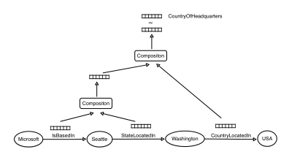
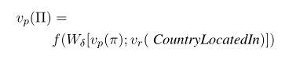
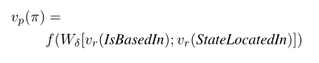
基于神经网络结构推理（RNN）
基于多跳结构推理过程图
Notes:
这里展示的是RNN模型关于实体头节点和尾节点之间关系的递归式，左递归。关系isBasedIn和StateLocatedIn组合形成路径相邻小pi,路径向量小pi再和之后的关系CountryLocatedIn进行组合最终可以得到一个路径向量大pi,可以理解为头和尾之间有个推理关系CountryOfHeadquarters。

Slide 53
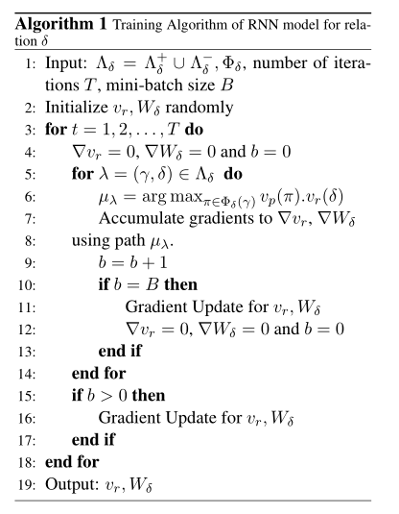
基于神经网络结构推理（RNN）
RNN模型训练
参数解释：
：知识图谱中存在的实体对集合
：关系集合
：可观察的正向事实集合（确实存在关系的三元组）
：实体对之间表示PRA算法推理的关系所有路径集合
：向量表示与要预测关系的向量表示之间的点积最大的路径，使用似然估计进行参数估计。
RNN模型训练过程伪代码
Notes:
通过sigmoid后验似然函数进行u入的更新，在向量空间中选择最接近要预测的关系类型的路径，只观察连接实体对的路径集而不在意是否为预测事实，分小批量进行参数累积学习。

Slide 54
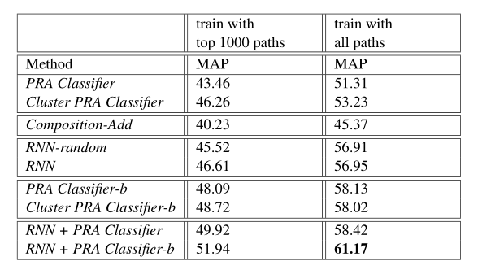
基于神经网络结构推理（RNN）
采用不同编码器解码器组合对推理平均准确率比较图
Notes:
这里展示的是RNN模型关于实体头节点和尾节点之间关系的递归式，左递归。关系isBasedIn和StateLocatedIn组合形成路径相邻小pi,路径向量小pi再和之后的关系CountryLocatedIn进行组合最终可以得到一个路径向量大pi,可以理解为头和尾之间有个推理关系CountryOfHeadquarters。

Slide 55
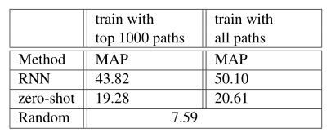
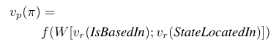
基于神经网络结构推理（RNN）
改进：使用softmax替换了sigmoid，可以学习一组描述（固定关系向量，而非确切的具体关系（通过简单数据集训练），学习一个通用的合成矩阵，大大加强了模型对不可见关系的推理能力。
改进成zero-shot后推理平均准确率比较图
Notes:
对进一步改进，去学习一个通用的W组合矩阵。

Slide 56
基于神经网络结构推理
三、基于组合路径的推理
知识图谱中存在多个由三元组连接而成的多元组，其首尾实体之间可能由若干多元组构成多种不同的路径形式。多跳关系推理方法只使用了该多元组单一路径信息，未考虑其他路径，并且没有建模路径上的实体，而是只推理了其中的“合并”关系。为改进其不总，提出以关系链而非关系路径进行知识图谱的推理。
Notes:
由于知识图谱中三元组的复杂性和巨大数量，由连续三元组构成的路径和长路径众多，其中存在大量的无 效闭环或路径，上述 3.2.2 小节及 3.2.3 小节介绍的两种 推理模型可归纳为基于路径的推理，其中使用的 RNN 循环神经网络单元对长路径的记忆能力差，并且长路径 容易导致首尾实体之间产生难以解释的语义联系，因 此，基于路径的推理方法目前难以适应大规模知识图谱，建议在应用中与基于转移的 Trans 系列方法相结合 以提高推理效果。

Slide 57
基于神经网络结构推理（Single-Model）
三、基于组合路径的推理模型（Single-Model)
Das等人将符号逻辑推理与神经网络相结合，训练一个单一强大的RNN。该模型缓解了路径排序算法（Path Ranking Algorithm，PRA）无法共享参数及参数量大的共性问题，允许跨多个关系类型共享参数进行推理。利用了实体对之间的路径上所存在的中间实体的信息，并通过将它们表示为带注释类型的函数来缓解实体透明性的问题。使用了注意力机制，充分利用关联的多个路径进行推理，分别用 Top- k、average 和 LogSumExp 方法为每一条路径的相似度评分加上权重，考虑了每一条路径包含的信息，而不仅仅是评分最高的那条。
Notes:
三个重要的建模进展:
(1)我们学会了对关系、实体和实体类型进行联合推理;
(2)采用神经注意建模方法，引入多路径;
(3)我们学会在代表所有关系的逻辑组合的单一rnn中分享力量。
注意，该方法不适合处理较长的文本特征。

Slide 58
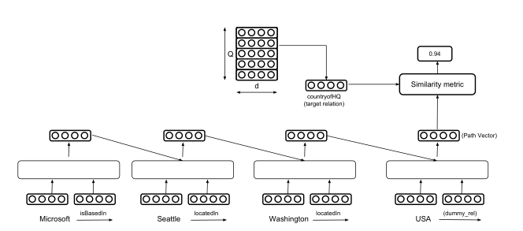
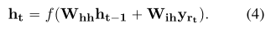
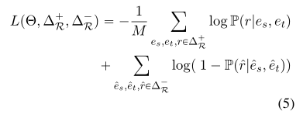
基于神经网络结构推理（Single-Model）
将实体、关系转化为向量，进行RNN递归，最终结果和查询关系向量进行点积进行置信度得分，从而判断查询关系存在与否。
缓解重尾，训练时将进行简单添加实体类型获得实体表示。
Notes:
这里使用RNN公式4进行神经网络的更新公式，使用公式5进行损失函数计算，M为样本进行样本训练的数量。为了缓解重尾情况，训练时通过简单添加实体类型获得实体表示。也就是公式6展示的更新公式。

Slide 59
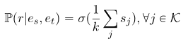
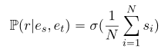
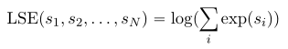
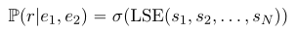
基于神经网络结构推理（Single-Model）
得分函数
1、Top-(k)
2、Average
3、LogSumExp
Notes:
这里模型尝试使用了三种不同的得分函数，考虑所有信息给出一个分数。

Slide 60
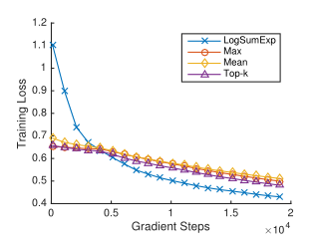
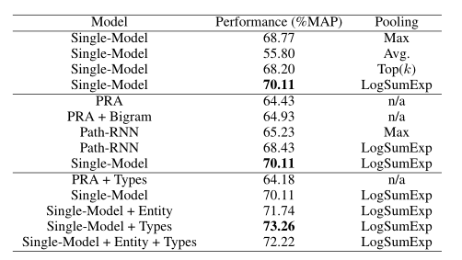
基于神经网络结构推理（Single-Model）
不同得分函数的梯度下降速度图
不同模型组合的平均准确率比较图
Notes:
这张图展示的是模型采用不同得分函数进行梯度下降的图，可以看到一开始logSumExp得分函数下降速度很快。

Slide 61
参考文献
张仲伟、曹雷、陈希亮等(2019)《基于神经网络的知识推理研究综述》 1002-8331(2019)55:12<8:JYSJWL>2.0.TX;2-X
Schlichtkrull, M., Kipf, T. N., Bloem, P., van den Berg, R., Titov, I., & Welling, M. (2018). Modeling Relational Data with Graph Convolutional Networks. Lecture Notes in Computer Science (Including Subseries Lecture Notes in Artificial Intelligence and Lecture Notes in Bioinformatics), 10843 LNCS. https://doi.org/10.1007/978-3-319-93417-4_38
Neelakantan, A., Roth, B., & McCallum, A. (2015). Compositional vector space models for knowledge base completion. ACL-IJCNLP 2015 - 53rd Annual Meeting of the Association for Computational Linguistics and the 7th International Joint Conference on Natural Language Processing of the Asian Federation of Natural Language Processing, Proceedings of the Conference, 1. https://doi.org/10.3115/v1/p15-1016
Das, R., Neelakantan, A., Belanger, D., & McCallum, A. (2017). Chains of reasoning over entities, relations, & text using recurrent neural networks. 15th Conference of the European Chapter of the Association for Computational Linguistics, EACL 2017 - Proceedings of Conference, 1. https://doi.org/10.18653/v1/e17-1013
Notes:
以上是我的参考文献，下面就有请我的组员俞子毅同学介绍一下基于神经网络语义推理。

Slide 62
基于神经网络语义推理
知识表示与知识工程课程汇报-第7组
汇报人: 俞子毅
Notes:
各位同学大家好，我是第七组的江洲，接下来由我给大家讲基于神经网络结构推理。

Slide 63
基于语义的推理
基于语义的推理是基于神经网络的知识推理的一个分支。
建立在挖掘和利用语义信息的基础上，例如实体和关系的名称、描述以及上下文信息等。
文本中蕴含的潜在语义信息非常丰富，信息之间存在着深刻的语义关联，因此，文本和语义信息自然而然地成为知识推理领域的主要推理依据。
模型 | 主要特点
NTN | 提出 一个神经张量网络，并设计了一种长尾实体的新的表示方法。
DKRL | 分别通过CBOW和卷积神经网络两种编码器将实体描述添加到实体表示当中。
ProjE | 设计一种组合运算符，将输入组合成新的向量，然后投影到候选集上。
MT-KGNN | 首次提出利用神经网络建模知识图谱中的属性信息。
ConMask | 型定义了“开放世界知识图谱补全”，能够将知识库外部新的实体链接到知识图谱中。
HNM | 应用于智能问答领域，与传统问答系统基于管道的方法不同，结合了字符及字词级的语义信息，避免了管道方法的错误传播问题。
Notes:
分支-基于什么-为什么能成为分支
有六种比较典型的基于语义的推理模型，
我这里会主要讲下projE模型，其他模型大家有兴趣可以自行了解。

Slide 64
ProjE模型
1、背景
2、模型方法
3、模型参数学习
4、优缺点
Notes:
实体预测任务以部分三元组(h, r，?)作为输入，并生成候选实体的排序列表作为输出:

Slide 65

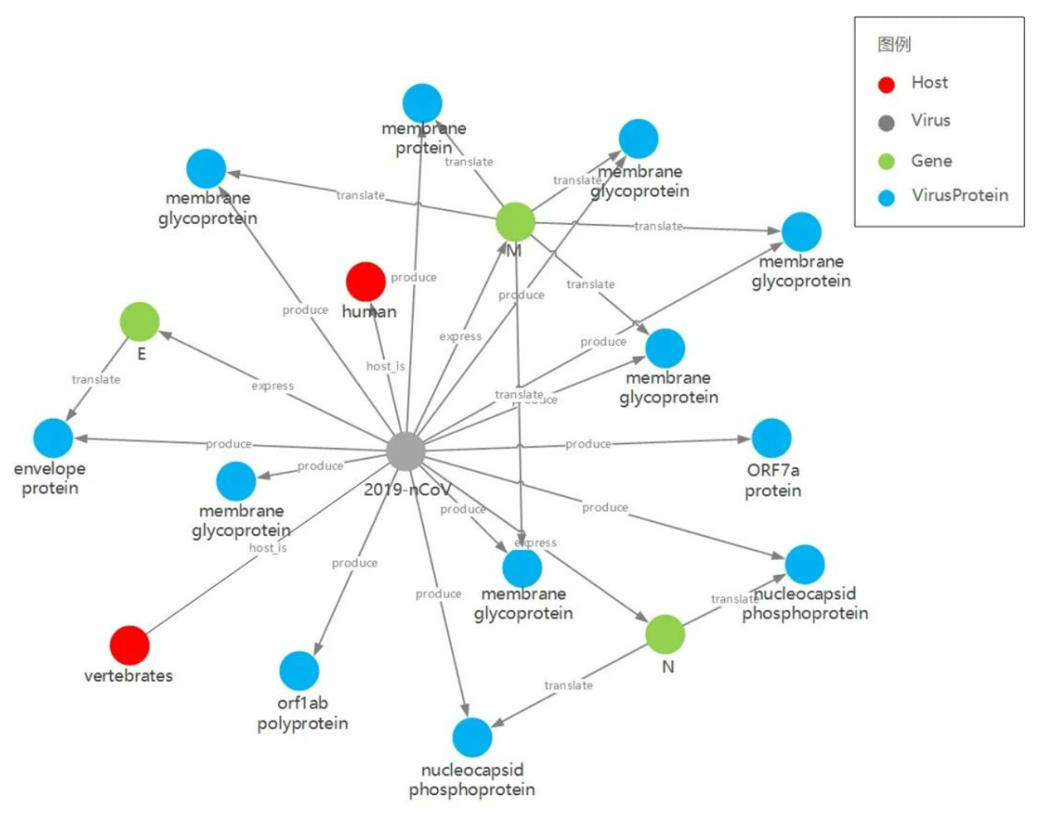
ProjE模型-背景
随着知识库存储量的不断增大，知识推理模型特征空间日益复杂，参数规模也随之不断增长。
诺特丹大学的Baoxu Shi 和 Tim Weninger在2017年通过简化底层模型体系结构，提出一种效果更好而参数规模更小的投影嵌入模型（Embedding Projection，ProjE）。
主要针对知识图谱补全(KGC)的实体预测任务，通过改变输入，也可以适应关系预测任务。
Notes:
考虑下加KGC的说明
来自xx大学的两位研究者

Slide 66
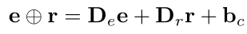
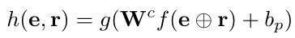
ProjE模型-方法
主要方法：模型将实体预测任务视为排序问题，给定两个输入嵌入，模型将每个候选对象投影到由两个输入嵌入通过组合运算符定义的目标向量上，生成有序列表，其中排名最高(相似度得分)的候选对象是正确的实体。
组合操作符:
嵌入投影函数:
e实体嵌入，r关系嵌入;
$D_{e}为\text{全局}$实体权重, k维对角阵;
$D_{r}$为全局关系权重, k维对角阵;
$b_{c}$∈$R^{k}$为组合偏差。
$W_{c}$∈ $R^{s\text{×}k}$为候选实体矩阵, s为候选实体数量;
$b_{p}$为投影偏差;
f和g为激活函数;
h(e,r)表示排名得分向量，其中每个元素表示候选实体与组合输入嵌入e⊕r之间的相似度。
Notes:
模型主要有两个公式，
一个是xxx，各部分说明，也就是变量乘权重加上偏置。
一个是xxx，各部分说明，从内到外说。(目标向量通过内存激活函数f，再通过外层函数g)

Slide 67
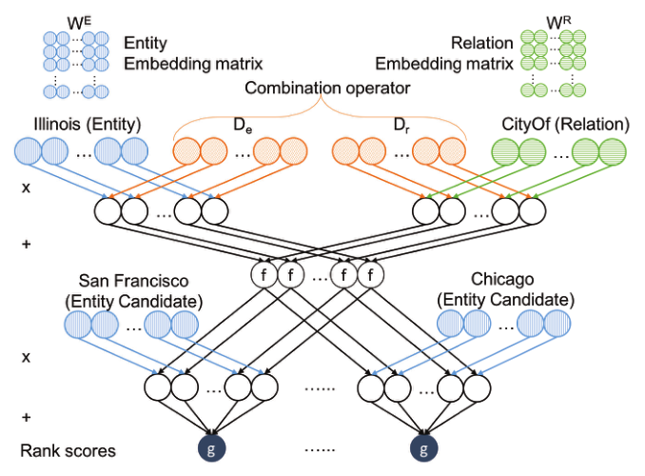
ProjE模型-方法
projE可以看作是一个具有组合层和投影(即输出)层的神经网络。
（? , CityOf , illinois）
输入
组合层
投影层
输出
Notes:
因此，xxx，网络结构如下图，
蓝色节点为实体嵌入向量，
绿色节点为关系嵌入向量;
橙色的节点是对角阵的参数。
模型流程也可以用这张图来说明。
在这张图里，给定尾实体illinois和关系CityOf，要推理出头实体。
实体和关系嵌入通过组合层生成目标向量，经过激活函数f，在投影层与候选实体（比如旧金山、芝加哥）的嵌入向量相乘加偏置，
经过激活函数g，得到每个候选实体相似度得分。

Slide 68
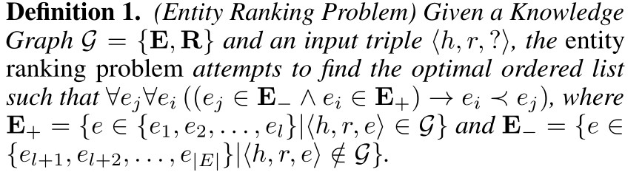
ProjE模型-参数学习
模型将KGC问题视为一个实体排序任务
所有正候选排名都在负候选之前。（偏序关系）
正候选指候选实体(E+)与(h,r)构成三元组属于知识图谱。
负候选指不能构成知识图谱三元组。
排序问题也是信息检索领域的基本问题之一。
排序学习主要技术：learning2rank
ProjE使用排序学习的单点法（Pointwise Approach）、和列表法（Listwise Approach）
TransE、TransR、TransH方法虽然用了成对法(pairwise)，但部署时本质上还是pointwise。
Notes:
模型是为了找到一个最佳有序候选实体列表并且其中xxx
其他模型像
所以主要讨论单点法和列表法就可以了

Slide 69


ProjE模型-参数学习
单点法：
多分类问题
候选实体被归为某个类别，
训练时单独计算每个实体相关度分数，
交叉熵损失优化。
列表法：
训练时将所有候选实体做为一个训练实例来得到最优评分函数。训练候选间的排名。
也就是会说整体优化排名得分函数h。
Notes:
单点法将排序问题转化为多分类问题，xxxxxx
列表法区别在于xxx，我理解
两种排序方法，就引申出了两种对应的变体

Slide 70
ProjE模型-参数学习
设置
定义二进制标签向量y∈$R_{s}$，定义正候选实体的标签为 1，负候选的标签为 0。
目标：最大化得分向量 h(e,r) 和二值的标签向量之间的似然。
Notes:
在训练前做个设置xxx，那排名问题就转化为二分类问题
那样目标就变为xxx，具体就是最小化交叉熵损失。

Slide 71


ProjE模型-参数学习
ProjE_pointwise
g(·): sigmoid激活函数
f(·): tanh激活函数
loss函数：
第i个候选实体的排名得分为:
Notes:
ProjE的第一个变体是使用单点法的ProjE
Xxx
第i个xxx，wci是第i个候选的嵌入
Loss函数在右边—是个标准的交叉熵
训练过程就是优化损失函数。

Slide 72


ProjE模型-参数学习
ProjE_listwise
g(·)：softmax
f(·)： tanh
loss函数:
第i个候选实体的排名得分为:
只计算正候选实体，
正候选实体的目标概率(即目标得分)：
$$\frac{1}{\text{正候选}\text{实体}\text{的总数}}$$
Notes:
ProjE的第二个变体使用列表法的ProjE
使用softmax做为外层的损失函数。
排名得分函数就是左下的h函数。
右边是loss。
只计算正候选个人理解是预测时增多正候选数目、个人理解多了才有比较意义，只有一个就没意义了

Slide 73
ProjE模型-参数学习
模型作者实验发现ProjE_listwise在大多数情况下都比ProjE_pointwise表现得更好。
因为KGC排名是一个特殊的任务,一个好的模型应该具有以下特性:
1) 所有正候选的分数应该最大化，所有负候选的分数应该最小化。
2) 应该最大限度地增加排名在负候选之上的正候选的数量。
ProjE_pointwise通过最大化排名分数向量与二进制标签向量之间的相似性，满足第一个属性，但不满足第二个属性。
Notes:
所以一般指第二个变体

Slide 74
ProjE模型-参数学习
候选抽样
如果候选实体的数量很大，投影操作的成本可能很高。
模型在Word2Vec 采用负采样，实体集 $W^{E}$ 中的一部分（子集）作为候选实体集 $W^{C}$ 。
训练阶段$W^{C}$包含所有正样抽样，负样抽样概率遵循 $P_{y}$∼B(1, $P_{y}$) 的二项分布。
适用于大规模知识图谱
Notes:
负样本按比例抽取

Slide 75
ProjE模型
总结/特点：
设计可学习的组合算子。
模型将实体候选对象投射到表示输入数据的目标向量上计算得分。
整体优化候选实体(或关系)列表的排名损失。
ProjE是一个长度为1的边上的自包含模型。

Slide 76

优缺点
总体来看，相对于其他使用转移矩阵的方法，ProjE 模型使用组合操作的方式显著减少了参数的数量。
但是ProjE模型关注于通过组合运算符处理实体和关系的嵌入向量，从而产生输出向量，这一流程对词向量预处理的效果存在很大的依赖性。
此外，该模型未利用实体描述、属性、关系路径等重要语义信息，推理结果的可解释性略显牵强。
Notes:
2、现在可以用bert

Slide 77
参考文献
【1】Shi B，Weninger T.ProjE：embedding projection for knowledge graph completion[C].Proceedings of the 31st AAAI Conference on Artificial Intelligence,Menlo Park,CA,2017:1236-1242.
【2】ZHANG Zhongwei, CAO Lei, CHEN Xiliang, et al. Survey of knowledge reasoning based on neural network. Computer Engineering and Applications,2019,55(12):8-19.

Slide 78
谢谢大家!
Notes:
E+-的问题

Slide 79
基于强化学习推理
知识表示与知识工程课程汇报-第7组
汇报人:王梦莹
Notes:
各位同学大家好，我是第七组的江洲，接下来由我给大家讲基于神经网络结构推理。

Slide 80

强化学习
强化学习是一种学习如何从状态映射到行为以使得获取的奖励最大的学习机制。这样的一个agent需要不断地在环境中进行实验，通过环境给予的反馈（奖励）来不断优化状态-行为的对应关系。因此，反复实验(trial and error）和延迟奖励（delayed reward）是强化学习最重要的两个特征。
强化学习系统一般包括四个要素：策略（policy），奖励（reward），价值（value）以及环境（模型（model））。
大脑指代智能体agent，地球指代环境environment，从当前的状态S 出发，在做出一个行为A之后，对环境产生了一些影响，它首先给agent反馈了一个奖励信号R ​，然后agent可以从中发现一些信息，此处用O 表示，进而进入一个新的状态，再做出新的行为，形成一个循环。强化学习的基本流程就是遵循这样一个架构。

Slide 81
DeepPath: A Reinforcement Learning Method for Knowledge Graph Reasoning
PRA uses a random-walk with restarts based inference mechanism to perform multiple bounded depth-first search processes to find relational paths.. However, PRA operates in a fully discrete space, which makes it difficult toevaluate and compare similar entities and relations in a KG.
Describe a novel reinforcement learning framework for learning multi-hop relational paths：
use a policy-based agent with continuous states based on knowledge graph embeddings, which reasons in a KG vector space by sampling the most promising relation to extend its path. In contrast to prior work, the approach includes a reward function that takes theaccuracy,diversity, andefficiencyinto consideration.

Slide 82
Related Work
Toutanova et al. (2015) provide a convolutional neural network solution
Guu et al. (2015) uses KG embeddings to answer path queries.
Zeng et al. (2014) described a CNN model for relational extraction
Neelakantan et al. (2015) propose a recurrent neural networks model for modeling relational paths in knowledge base completion (KBC)
Neelakantan et (2017) still rely on first learning the PRA paths, which only operates in a discrete space.

Slide 83
Methodology
The text formulate the path finding problem as a sequential decision making problem which can be solved with a RL agent. They first describe the environment and the policy-based RL agent. By interacting with the environment designed around the KG, the agent learns to pick the promising reasoning paths. Then they describe the training procedure of our RL model. After that, they describe an efficient path-constrained search algorithm for relation reasoning with the paths found by the RL agent.

Slide 84

Methodology

Slide 85



Methodology
The RL system consists of two parts：
First: external environment(MDP) （S,A,P,R)
State:Use translation-based embeddings such as TransE and TransH to represent the entities and relations.
Action:To find the most informative paths
Reward:Global accuracy:
Path efficiency:
Path diversity:
P:The transition probability matrix

Slide 86
Methodology
Second:RL agent
Policy Network: Map the state vectorsto a probability distribution over all possible actions.
Use a fully-connected neural network to parameterize the policy function π(s;θ).

Slide 87
Supervised Policy Learning
To find the reasoning paths controlled by the reward functions, authors use reward functions to retrain the supervised policy network.
For each positive sample(esource, etarget), a two-side BFS is conducted to find same correct paths between the entities.
To prevent the biased search,add some random mechanisms to the BFS. They randomly pick a intermediate node einterand then conduct two BFS between(esource, einter)and(einter, etarget)

Slide 88


Bi-directional Path-constrained Search

Slide 89

Experiments
Datasets:FB15K-237 (Toutanova et al.,2015),NELL-995
Tasks:link prediction and fact prediction

Slide 90



Results

Slide 91

Results

Slide 92
Contributions
consider reinforcement learning (RL) methods for learning relational paths in knowledge graphs;
use a complex reward function to offer better control and more flexibility in the pathfinding process;
The method an scale up to large scale knowledge graphs

Slide 93
图神经网络与知识图谱推理
知识表示与知识工程课程汇报-第7组
汇报人: 姚煜

Slide 94
Knowledge Transfer for Out-of-Knowledge-Base Entities: A Graph Neural Network Approach
Takuo Hamaguchi, Hidekazu Oiwa, Masashi Shimbo, and Yuji Matsumoto Nara Institute of Science and Technology, Ikoma, Nara, Japan Recruit Institute of Technology {takuo-h,shimbo,matsu}@is.naist.jp, oiwa@recruit.ai
Proceedings of the Twenty-Sixth International Joint Conference on Artificial Intelligence (IJCAI-17)

Slide 95
文章主要工作
本文主要针对知识图谱中的OOKB(out-of-knowledge-base)实体进行KBC(knowledge base completion)等任务。OOKB实体，即在训练过程中未被训练到的实体，无法得到其嵌入表示，从而无法预测其与知识库中其他实体之间的关系。而文中将KBC任务新增定义为：基于知识库中已存在的三元组和当前出现的包含新实体的三元组，推理当前新实体和知识库中其他实体之间的关系。基于此，可以通过知识库中现有的实体表示推理得到OOKB实体表示。本篇利用GNN中节点表示的方式，以OOKB实体分别为头实体，尾实体的三元组集合为周围邻居，对当前OOKB实体进行表示。每个实体节点经GNN的信息传播获取新的表示。
传统的方法对于OOKB实体问题的解决方式是再训练，本文使用图神经网络模型解决在不重新训练的情况下OOKB问题，在WordNet的数据集上进行测试并取得很好的性能。

Slide 96

OOKB实体问题
问题：Blade-Runner is a Science-fiction？
当训练后给系统的关系三元组中出现新的实体(OOKB实体)时，就会出现这个问题。由于这些实体在训练时是未知的，系统没有它们的嵌入，因此没有方法来预测这些实体之间的关系。因此，OOKB实体问题询问如何执行涉及此类OOKB实体的KBC。

Slide 97
GNN为什么可以解决OOKB实体问题
GNN是一个定义在图结构上的神经网络架构，由两个模型组成，称为传播模型和输出模型。传播模型管理信息如何在图中的节点之间传播。
在传播模型中，我们首先获得一个给定节点（实体）e的邻域的嵌入向量，然后使用集合函数（如平均）将这些向量转换成e的表示向量。换句话说，每个节点被嵌入为连续空间中的一个向量，这也被用来计算邻域节点的向量。这种机制使OOKB实体的向量在测试时由其邻域向量组成。输出模型在节点向量上定义了面向任务的目标函数。这使得我们可以使用现有的基于嵌入的KBC模型作为输出模型。

Slide 98

OOKB Entity Problem in Knowledge Base Completion
符号定义：
G ：知识库
E ：实体集合
R ：关系集合
(h; r; t) ：一个三元组， h; t ∈ E and r ∈ R
$G_{gold}$ ⊂ E × R × E ：正面三元组(positive triplet)集合
H = (E × R × E)\G ：知识库外三元组集合
$G_{aux}$：新三元组，E($G_{aux}$) $⊄$E(G) and R($G_{aux}$) ⊆ R(G) $E_{OOKB}$ = E($G_{aux}$) \ E(G) ：OOKB实体

Slide 99


KBC：Triplet Classification(三元组分类)
G ：知识库
E ：实体集合
R ：关系集合
(h; r; t) ：一个三元组， h; t ∈ E and r ∈ R
$G_{gold}$ ⊂ E × R × E ：正面三元组(positive triplet)集合
H = (E × R × E)\G ：知识库外三元组集合
在这个任务中，知识库被认为是不完整的，有一部分三元组是丢失的。
H设为不在数据库中三元组的集合，x∈ H ，x有两种情况，x∈ H ，x$⊄$ H
对于x∈ H的情况，知识库就应该更新来包含这个三元组。三元组分类任务就是确定一个知识库外的新元组是这个知识库的正面还是负面三元组
从机器学习的角度来看，E和R是给定的，G中的正面三元组形成了训练集，H为测试集。
H测试集可以分为正面和负面两个测试集。
规定：实体和关系必须包含在G内

Slide 100





OOKB Entity Problem
G ：知识库
(h; r; t) ：一个三元组， h; t ∈ E and r ∈ R
$G_{aux}$：新三元组，E($G_{aux}$) $⊄$E(G) and R($G_{aux}$) ⊆ R(G) $E_{OOKB}$ = E($G_{aux}$) \ E(G) ：OOKB实体
定义一种新三元组$G_{aux}$包含一个OOKB中的实体，一个已有知识库中的实体以及知识库中已有的关系。附加的三元组$G_{aux}$表示组合知识图$G_{aux}∪G$中连接E(G)和EOOKB的边。
这个模型任务是能正确确认包含OOKB实体的丢失的关系三元组，或者说是
这个模型结合附加的信息$G_{aux}$来将我们已有的在G中的信息转移到OOKB实体中。
r
$$E_{OOKB}$$
r
r
r
r
$$E_{OOKB}$$
$$G_{aux}∪G$$

Slide 101



构建模型
Input Propagation Pooling Output
$$S_{head}$$
A
ReLU
$$τ$$
TransE’
G
P
e
$$S_{tail}$$

Slide 102




Propagation Model on a Knowledge Graph
decide how to propagate information from a node to its neighborhood
Propagation Function:
$S_{head}\left(e\right)=\{T_{head}(v_{h};h,r,e)$ | $(h,r,e)∈N_{head}(e)\}$
$S_{tail}\left(e\right)=\{T_{tail}(v_{t};e,r,t)$ | $(e,r,t)∈N_{tail}(e)\}$
$$v_{e}=P(S_{head}\left(e\right)∪ S_{tail}\left(e\right))$$
h
$v_{e}：$实体e的d维向量表示
$N_{head}(e)$={( h , r , e ) | ( h , r , e ) $∈$ G} 头结点边
$N_{tail}(e)$={( e , r , t ) | ( e , r , t ) $∈$ G} 尾结点边
$T_{head}(v_{h};h,r,e)$ = ${ReLU(BN(A}_{r}^{head}v_{h}))$ BN(batch normalization)
$T_{tail}(v_{h};h,r,e)$ = ${ReLU(BN(A}_{r}^{tail}v_{t}))$
t’
e
Pooling Function:
$$P\left(S\right)=\sum_{i=1}^{N}{x_{i}}$$
$$P\left(S\right)= \frac{1}{N}\sum_{i=1}^{N}{x_{i}}$$
$$P\left(S\right)=max⁡({\{x_{i}\}}_{i=1}^{N})$$
(sum pooling)
t
(average pooling)
(max pooling)

Slide 103

Stacking and Unrolling Graph Neural Networks
use the same model parameters in every propagation
$$v_{e}^{(n)}=\left\{\begin{aligned}v_{e}, if n=0 (unrolling) \\ P\left(S_{head}^{\left(n−1\right)}\left(e\right)∪S_{tail}^{\left(n−1\right)}\left(e\right)\right), othewise(stacking)\end{aligned} \right.$$

Slide 104




Output Model: Score and Objective Functions
TransE loss function：
Pairwise-Margin Objective Function
Proposed function:
Absolute-Margin Objective Function
$$L= \sum_{i=1}^{N}{{[τ+f\left(h_{i},r_{i},t_{i}\right)−f\left(h_{i}^{′},r_{i},t_{i}^{′}\right)]}_{+}}$$
$$L= \sum_{i=1}^{N}{{f\left(h_{i},r_{i},t_{i}\right)+[τ−f\left(h_{i}^{′},r_{i},t_{i}^{′}\right)]}_{+}}$$
${[x]}_{+}=\max\left(0,x\right)$：hinge函数
$f\left(h,r,t \right)$ =$||v_{h}+v_{r}−v_{t}||$
$τ$ ：超参数，$f\left(h_{i}^{′},r_{i},t_{i}^{′}\right)$的得分至少$比f\left(h_{i},r_{i},t_{i}\right)$ 得分高$τ$
$f\left(h_{i},r_{i},t_{i}\right)的$得分会被优化为零, $f\left(h_{i}^{′},r_{i},t_{i}^{′}\right)$的得分至少为$τ$

Slide 105


Experiments
Standard Triplet Classification
Result
DataSet

Slide 106


OOKB Entity Experiment

Slide 107

Stacking and Unrolling Graph-NNs

Slide 108
Conclusion
本文中，我们提出了一个新的KBC任务，其中涉及在训练时未观察到的实体。对于这个任务，提出了一个为KBC量身定做的带有OOKB实体的Graph-NN并进行了两个三元组分类任务来验证模型的有效性。
在OOKB实体问题上，提出的模型大大超过了基线的表现，在标准KBC的WordNet11上也表现出最先进的性能。

Slide 109

Modeling Relational Data with Graph Convolutional Networks
Extended Semantic Web Conference 2018

Slide 110
Main work
本文介绍了关系图卷积网络（R-GCNs）并将其应用于两个标准的知识库完成任务。链接预测（recovery of missing facts, i.e. subject-predicate-object triples）和实体分类（recovery of missing entity attributes）。RGCNs与最近一类在图上操作的神经网络有关，是专门为处理现实知识库的高度多关系数据而开发的。本文提出了两个正则化的优化方法，以此对不同类型的关系连接的实体进行表示，进一步表明用于链接预测的因子化模型，如DistMult 可以通过用编码器模型来丰富它们的内容，在关系图的多个推理步骤中积累证据，从而显著改善在关系图中的多个推理步骤中积累证据。
Notes:
基于已知实体或关系在图结构中周围节点的结构，推理得到未知节点的表示，从而可对知识库中缺失的实体获取它的embedding向量

Slide 111



Relational graph convolutional networks
self-connection
$h_{i}^{(l)}：$is the hidden state of node $v_{i}$ in the l-th layer of the neural network
W ：weight matrix
$N_{i}^{r}$：the set of neighbor indices of node i under relation r ∈ R
$c_{i,r}$：is a problem-specific normalization constant that can either be learned or chosen in advance
Notes:
R-GCN模型中计算单个图节点/实体更新的图(红色)。激活从邻近节点(深蓝色)收集(d维向量)，然后对每个关系类型分别进行转换(包括内边和外边)。结果表示(绿色)以(标准化)和的形式积累，并通过激活函数传递(例如ReLU)。这个每个节点的更新可以与整个图中的共享参数并行计算

Slide 112



Regularization
Basis-decomposition
as a linear combination of basis transformations $V_{b}^{(l)}∈ R^{d^{(l+1)}×d^{(l)}}$with coefficients $a_{rb}^{(l)}$ such that only the coefficients depend on r
$$W_{r}^{(l)}=\sum_{b=1}^{B}{a_{rb}^{(l)}V_{b}^{(l)}}$$
Block-diagonal-decomposition
$W_{r}^{(l)}$ are block-diagonal matrices:$diag(Q_{1r}^{\left(l\right)},…,Q_{Br}^{(l)})$ with $Q_{br}^{(l)}∈ R^{(\frac{d^{\left(l+1\right)}}{B})×(\frac{d^{\left(l\right)}}{B})}$
The basis function decomposition can be seen as a form of effective weight sharing between different relation types
while the block decomposition can be seen as a sparsity constraint on the weight matrices for each relation type

Slide 113



Entity classification
For (semi-)supervised classification of nodes (entities), we simply stack R-GCN layers of the propagation function, with a Softmax(·) activation (per node) on the output of the last layer. We minimize the following cross-entropy loss on all labeled nodes (while ignoring unlabeled nodes):
$$L=−\sum_{i∈Y}{\sum_{k=1}^{K}{t_{ik}lnh_{ik}^{(L)}}}$$
Y is the set of node indices that have labels
$h_{ik}^{(L)}$is the k-th entry of the network output for the i-th labeled node
$t_{ik}$denotes its respective ground truth label

Slide 114





Link prediction(graph auto-encoder model)
The encoder maps each entity $v_{i}∈V$ to a real-valued vector $e_{i} ∈ R^{d}$. The decoder reconstructs edges of the graph relying on the vertex representations; in other words, it scores (subject, relation, object)-triples through a function s : $R^{d}×R×R^{d}→R$
R-GCN encoder: $e_{i}= h_{i}^{(L)}$
DistMult Score function:
$$f\left(s,r,o\right)=e_{s}^{T}R_{r}e_{o}$$
Loss function:
$$L=− \frac{1}{\left(1+ω\right)|\hat{ε}|}\sum_{(s,r,o,y)∈τ}{y logl\left(f\left(s,r,o\right)\right)+\left(1−y\right)log⁡(1−l(f\left(s,r,o\right))}$$
$τ:$the total set of real and corrupted triples,
L:the logistic sigmoid function
Y:an indicator set to y = 1for positive triples and y = 0 for negative ones
$ω$: the number of negative samples

Slide 115
Conclusion
For the entity classification problem, we have demonstrated that the R-GCN model can act as a competitive, end-to-end trainable graphbased encoder. For link prediction, the R-GCN model with DistMult factorization as the decoding component outperformed direct optimization of the factorization model

